Slide 1
Přednáška 5: Volba výzkumné strategie, metody a techniky sběru dat. Volba výzkumného souboru.
ZUR 559 Kvantitativní metody výzkumu médií

Slide 2
Štruktúra prednášky
Kvantitatívny, kvalitatívny a zmiešaný výskum
Hlavné výskumné metódy
Hlavné techniky zberu dát
Techniky výberu výberového súboru - literatúra
Veľkosť výberového súboru
Kvalita merania: validita, reliabilita

Slide 3
Návrh empirického výskumu
názov
úvod: formulácia témy výskumu a výskumného problému (vrátane popisu relevancie)
prehľad literatúry
formulácia cieľa výskumu
formulácia výskumných otázok a hypotéz
konceptualizácia a operacionalizácia premenných z výskumných otázok/hypotéz, tvorba indikátorov
výskumná stratégia, metóda a technika zberu dát
popis výskumného súboru (a jeho výberu)
konštrukcia výskumného nástroja a jeho pilotáž

Slide 4
Štruktúra prednášky
Kvantitatívny, kvalitatívny a zmiešaný výskum
Hlavné výskumné metódy
Hlavné techniky zberu dát
Techniky výberu výberového súboru - literatúra
Veľkosť výberového súboru
Kvalita merania: validita, reliabilita

Slide 5
Kvantitatívny, kvalitatívny a zmiešaný výskum

Slide 6
Kvantitatívny vs. kvalitatívny výskum
Kvantitatívny výskum | Kvalitatívny výskum
dedukcia | indukcia
deskriptívny/explanatívny | exploratívny
vysvetľujúci | hľadajúci zmysel
„tvrdé“ metódy | „mäkké“ metódy
meranie | popis
náhodný výber (reprezentativita) | cielený výber
atomistický, partikulárny | holistický
„objektívny“ | „subjektívny“
Jan Hendl: Úvod do kvalitatívneho výskumu; Norman Blaikie: Designing Social Research
Notes:
6

Slide 7
Zmiešaný výskum
kombinuje kvantitatívne a kvalitatívne prístupy
  v príprave výskumu
  v jeho realizácii
  v analýze dát

Slide 8
Triangulácia
umožňuje získať niekoľko rôznych perspektív na ten istý fenomén
širšie poňatie: kombinácia
  rôznych metód
  rôznych dát
  rôznych výskumníkov
  rôznych skúmaných skupín alebo osôb
  rôznych lokálnych a časových okolností
  rôznych teoretických perspektív, ktoré sa uplatňujú pri skúmaní určitého javu

Slide 9
Podľa čoho sa rozhodnúť?
O voľbe prístupu (stratégie) rozhoduje cieľ a výskumné otázky
  Musia byť dostatočne jasne formulované
Merať je užitočné, ak je to realizovateľné a pomôže to
V prípade potreby kombinovať prístupy

Slide 10
Hlavné výskumné metódy

Slide 11
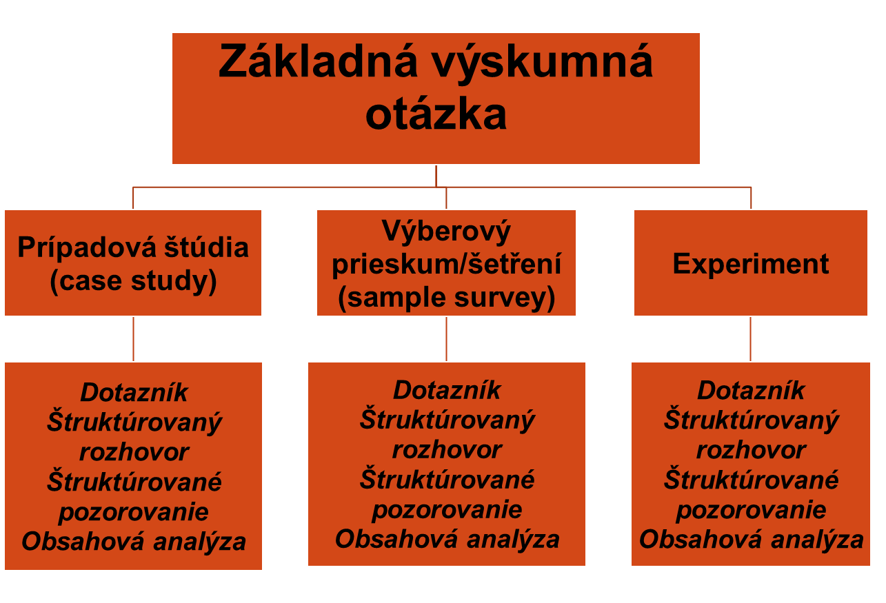
Základné metódy a techniky (kvant.) výskumu
METODA
TECHNIKA

Slide 12
Klasický dizajn experimentu
predtým
intervencia
potom
experimentálna
skupina
X1
X2
kontrolná
skupina
X*1
X*2
bez intervencie
Efekt intervencie: (X2 - X1) – (X*2 - X*1)

Slide 13
Hlavné techniky zberu dát

Slide 14
Kvantitatívne techniky zberu dát
dotazník
štruktúrovaný (štandardizovaný) rozhovor
štruktúrované (štandardizované) pozorovanie
obsahová analýza

Slide 15
Dotazník - OPAKOVANIE
(+) efektívna technika pre zber:
  veľkého množstva dát
  pri relatívne malých nákladoch
  v relatívne krátkom čase
(-) nízka návratnosť (najmä pri posielaní poštou)
(-) nedostatočná kontrola nad získavanými dátami

Slide 16
Štruktúrovaný (štandardizovaný) rozhovor
priamy kontakt s respondentom (face-to-face či telefonicky)
každý respondent odpovedá na rovnakú sadu otázok
prevažujú uzavreté otázky
výhoda: možnosť vysvetliť otázku

Slide 17
Formy distribúcie/vypĺňania dotazníku
SAQ (self-administered questionnaire)
  Pošta
  Online: CAWI (Computer Aided Web Interviewing)
  Group-administered questionnaire
  Household drop-off
Face-to-face interview
  PAPI (pen and pencil interview)
  CAPI (computer assisted personal interview)
Telefón: CATI (computer assisted telephone interview)

Slide 18
Štruktúrované (štandardizované) pozorovanie
korene v experimentálnej psychológii
využívaný v marketingových výskumoch

Slide 19
Obsahová analýza
„Obsahová analýza je výskumná technika pre objektívny, systematický a kvantitatívny popis manifestného obsahu komunikácie.“
B. Berelson

Slide 20
Kvalitatívne techniky zberu dát
(neštruktúrované) pozorovanie
hĺbkový/neštruktúrovaný rozhovor
etnografický výskum
focus groups/skupinové interview
orálna história/biografia
textuálne analýzy:
  sémiotická/štrukturalistická analýza
  (kritická) diskurzívna analýza
  naratívna analýza

Slide 21
Techniky výberu výskumného súboru

Slide 22
Základné pojmy
základný súbor (populácia)
výberový súbor (vzorka/výber)
výberová jednotka (sampling unit)
parameter = empirická charakteristika základného súboru
štatistika = naše výsledky vo výberovom súbore

Slide 23
POPULÁCIA (základný súbor)
GENERALIZÁCIA
SELEKCIA
vyberáme z
usudzujeme na
VZORKA (výberový súbor)
Reprezentativita: do akej miery sa vzorka (resp. jej vlastnosti) líši od populácie (jej vlastnosti)

Slide 24
Výbery usilujúce sa o reprezentativitu |  | Výbery neusilujúce sa o reprezentativitu
pravdepodobnostné | nezaložené na pravdepodobnosti
prostý náhodný výber | kvótny výber | technika snehovej gule
systematický výber |  | teoretický výber
náhodný stratifikovaný výber |  | typické prípady
viacstupňový náhodný výber |  | extrémne/deviantné prípady
 |  | potvrdenie/vyvrátenie prípadom
 |  | maximálna variácia
 |  | homogénny
 |  | kritický prípad
 |  | politicky dôležité prípady
 |  | účelový výber

Slide 25
Pravdepodobnostný (náhodný) výber
každá jednotka základného súboru má rovnakú (a nenulovú) pravdepodobnosť, že bude vybraná do výberového súboru
môžeme určiť, ako sa líši výberový súbor od základného súboru
opora výberu (sampling frame)
non response

Slide 26
Prostý náhodný výber
simple random sampling
každej jednotke základného súboru pridelíme číslo a generujeme náhodné čísla
vyžaduje dobrú oporu výberu
napr. http://www.randomizer.org

Slide 27
Systematický výber
systematic sampling
do vzorky je zahrnutá každá N-tá jednotka zo zoznamu
výpočet: N = veľkosť populácie/veľkosť vzorky
prvá jednotka je vybraná náhodne
zoznam by nemal byť radený podľa nejakej systematickej schémy

Slide 28
Stratifikovaný náhodný výber
stratified random sampling
vyberieme si kritérium, u ktorého chceme dosiahnuť korektnú reprezentáciu vo vzorke (napr. vek, príjmy...)
populácia je rozdelená do skupín homogénnych vzhľadom k tomuto kritériu a jedinci sú vyberaní do vzorky náhodne z týchto skupín
týmto spôsobom znižujeme smerodatnú chybu, ktorá závisí na homogenite populácie

Slide 29
Viacstupňový náhodný výber a skupinkový výber
vyberáme v dvoch a viacerých krokoch
najskôr sú vybrané určité prirodzené zoskupenia (skupinky), o ktorých predpokladáme, že sú vzájomne zastupiteľné
skupinkový výber (cluster sampling): vybrané skupinky potom skúmame vyčerpávajúcim spôsobom
viacstupňový náhodný výber: zo skupiniek náhodne vyberáme jednotky

Slide 30
Nenáhodný výber
často sa používa v kvalitatívnom výskume
keď nemáme oporu výberu, nepoznáme populáciu
výskumník si jednotky vedome vyberie - využíva sa logický úsudok
zanedbáva reprezentativitu (s výnimkou kvótneho výberu)
rovnosť šancí na výber jednotlivých jednotiek nie je garantovaná
šanca vybratia jednotky je neznáma

Slide 31
Kvótny výber
quota sampling
napodobňuje v štruktúre vzorky známe vlastnosti populácie
vo vzorke dbáme o rovnaké percentuálne zastúpenie jednotlivých zložiek podstatných z hľadiska výskumu
je nutné mať presné znalosti o populácii

Slide 32
Ďalšie nenáhodné výbery
Technika snehovej gule (snowball sampling)
  výber jedincov, pri ktorom nás pôvodní informátori vedú k ďalším členom našej cieľovej skupiny
Teoretický výber
  zameriava sa len na vybrané skupiny, ktoré sa týkajú výskumu
  hľadá príklady teoretických konštruktov pre hlbšiu analýzu a porozumenie
  je založený na úsudku výskumníka o tom, čo by malo byť pozorované a čo sa dá pozorovať
Výber typických prípadov
  vyberieme prípady, ktoré obsahujú kľúčovú črtu fenoménu, ktorý študujeme, tj. normálne, priemerné (treba vyargumentovať)

Slide 33
Ďalšie nenáhodné výbery
Výber extrémnych/deviantných prípadov
  vysoko neobvyklé prejavy skúmaného fenoménu; dramatické vlastnosti; vyberám exemplárne prípady
Výber kritických prípadov
  výber obzvlášť dôležitých prípadov, ktoré umožnia získanie zásadných potrebných informácií a následne umožnia logické zovšeobecnenie aj na iné prípady
Potvrdenie/vyvrátenie prípadom
  na základe predchádzajúcej analýzy; hľadáme výnimky, variácie

Slide 34
Ďalšie nenáhodné výbery
Maximálna variácia
  Dokumentuje rôzne variácie a identifikuje dôležité spoločné konfigurácie
Homogénny
  Zaostruje, redukuje, zjednodušuje
Politicky dôležité prípady
  Dôležité prípady priťahujúce pozornosť/unikajúce pozornosti
Účelový (convenience sampling)
  slabá forma: beriem tých, čo sú po ruke
  silná forma: využijem prístup k zaujímavej skupine

Slide 35
Focus group sampling
akých ľudí mám vybrať?
silné kontrastné názorové skupiny
široko stratifikované skupiny podľa sociálnych, kultúrnych a ekonomických charakteristík
koľko skupín? podľa témy, cieľa výskumu
koľko členov? zvyčajne 5-10

Slide 36
Cvičenie
Ako by ste postupovali, keby ste chceli zorganizovať reprezentatívny výskum českých novinárov?

Slide 37
Veľkosť výberového súboru

Slide 38
Chyby výberu
náhodné (random errors) –dôsledok pôsobenia náhody
systematické (constant errors) –výber je skreslený systematicky

Slide 39
Veľkosť vzorky
stanovuje sa arbitrárne
čo zvažujeme:
stupeň presnosti, ktorý požadujeme
aká je v populácii variácia hlavnej charakteristiky, ktorú skúmame
rozsah dôležitých podskupín vo vzorke, ktoré chceme analyzovať

Slide 40
Veľkosť vzorky
treba dosiahnuť bod, kedy má nárast veľkosti vzorky na vypočítanú presnosť už len malý vplyv
kvalitatívny výskum – treba dosiahnuť bod nasýtenia
survey: minimálne 500 respondentov; obvyklá veľkosť 1000
so zvyšovaním veľkosti vzorky klesá veľkosť výberovej chyby

Slide 41
(Demers 2005)

Slide 42
http://www.richardjung.cz/Statisticka_chyba.pdf

Slide 43
Tri faktory, ktoré ovplyvňujú veľkosť výberovej (štatistickej) chyby:
veľkosť vzorky
variabilita jednotlivých hodnôt (čím vyššia variabilita – rozptyl – tým väčšia chyba)
proporcia populácie vo vzorke (čím vyššia, tým menšia chyba; ale začína to ovplyvňovať výsledky až od 20%)

Slide 44
Vyskúšajte si:
Kalkulačku na výpočet výberovej chyby: napr.
https://www.dssresearch.com/resources/calculators/sample-error-calculator/
Fungovanie náhodného výberu:
http://rocknpoll.graphics/

Slide 45
Kvalita merania (validita, reliabilita)

Slide 46
Reliabilita (spoľahlivosť)
reliabilita = stupeň konzistencie merania vykonaného opakovane za rovnakých podmienok
  stabilita
  replikabilita
  presnosť
príčiny nezhody:
  subjektívna chyba
  pozorovacia chyba (zlyhanie hodnotiteľa)
  prístrojová chyba (resp. chyba meracieho nástroja)

Slide 47
Reliabilita (spoľahlivosť)
prostriedky k určeniu spoľahlivosti merania:
  opakované meranie (test-retest)
  prepolenie testu (split-half reliabilita); konzistencia jednotlivých častí meracieho nástroja
  meranie paralelných testov (zhoda merania s iným ekvivalentným meraním rovnakého konštruktu)
  konzistencia medzi pozorovateľmi

Slide 48
Validita (platnosť)
validné je také meranie, ktoré meria to, čo sme zamýšľali merať
interná validita
dizajn výskumu je bez teoretických a metodologických chýb
externá validita
výsledky by mali byť vztiahnuteľné a generalizovateľné aj na iné situácie/skupiny

Slide 49
Validita (platnosť)
zjavná validita (face validity)
intuitívny odhad platnosti nástroja (merania)
súbežná validita (concurrent validity)
meranie tej istej vlastnosti je vykonané dvoma alebo viacerými rôznymi postupmi
prediktívna validita (predictive validity)
porovnáva predpoveď založenú na testovanom meraní so skutočnými výsledkami
konštruktová validita (construct validity)
meranie preukazuje vzťah k premenným, ktoré podľa teórie očakávame

Slide 50
Reliabilita vs. validita
nízka reliabilita = > nízka validita
nevalidné meranie môže byť (za istých okolností) reliabilné (opakovane dáva chybné výsledky)

Slide 51
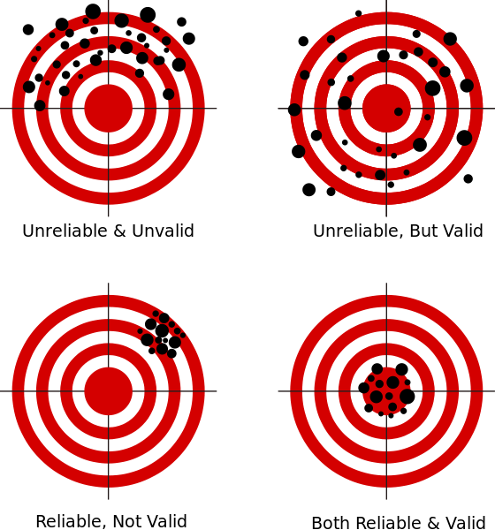
Reliabilita vs. validita

